Slide 1
De chat a sistemas
Las skills convierten la IA en tu equipo de marketing
ConIA - Madrid - 17 octubre 2026

Slide 2

Aina-Lluna Taylor Barceló
Head of Generative AI en Editorial Planeta
Creo sistemas de IA aplicados
a procesos. Y escribo Think&Hack.
https://www.linkedin.com/in/ainataylor/
https://ainalluna.substack.com/
https://ainalluna.com/

Slide 3
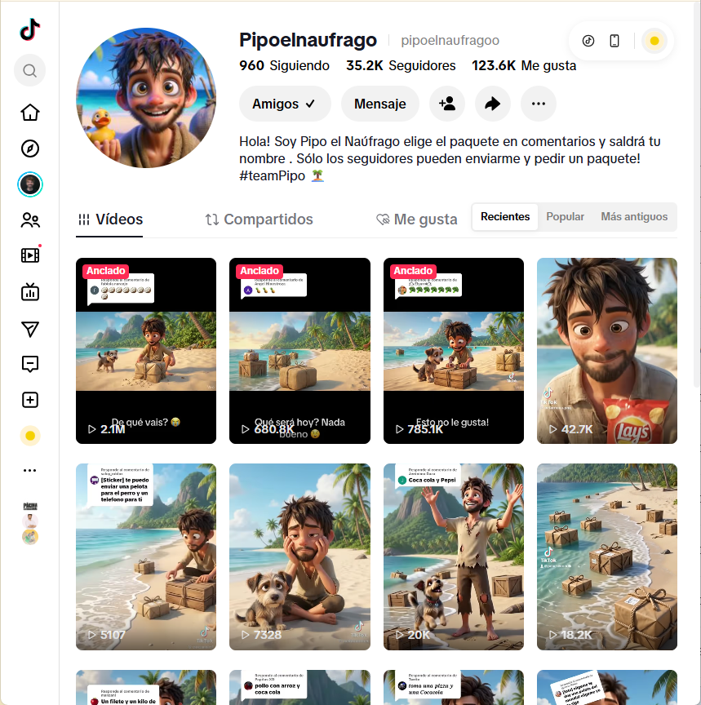

TikTok
35K
Cuentas virales en redes
sociales

Slide 4
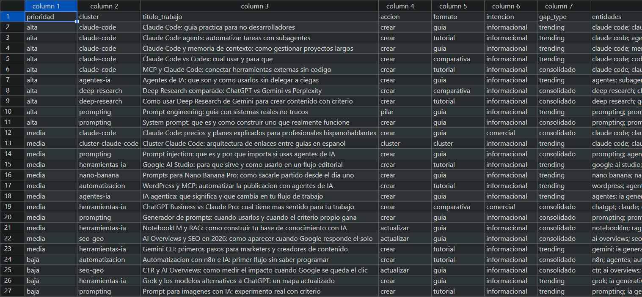
Análisis de
entidades SEO
Detector de oportunidades de posicionamiento

Slide 5
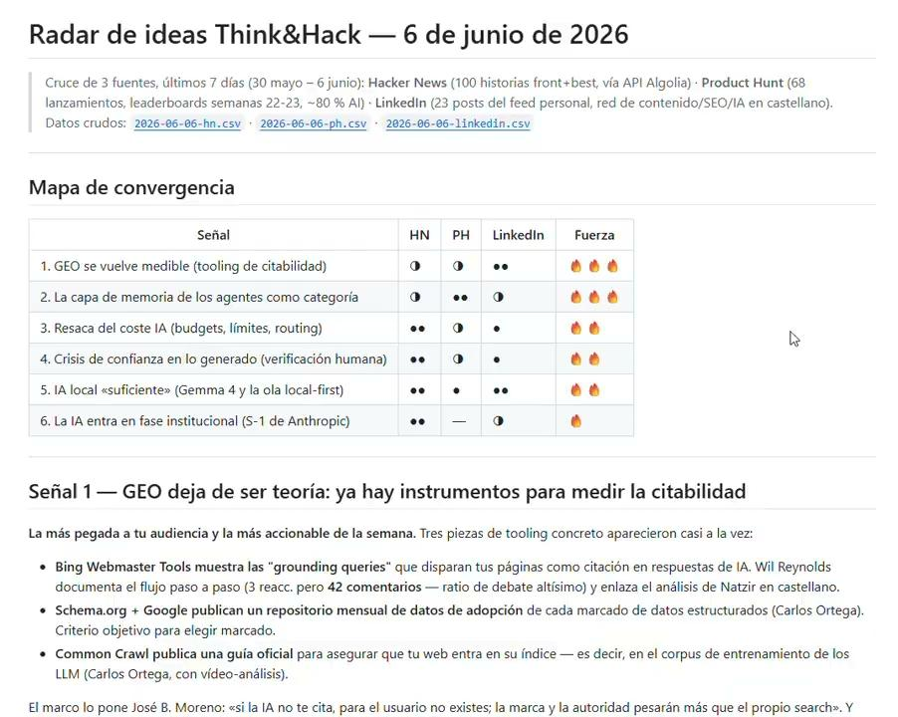
Radar de
ideas
Análisis de oportunidades

Slide 6
Pipo, SEO y Radar de ideas
¿Qué tiene que ver un náufrago y el SEO?

Slide 7
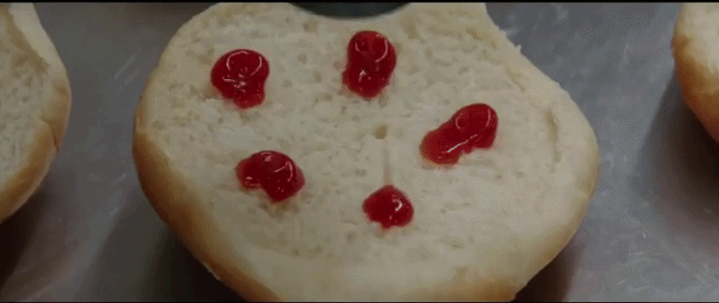
Tres proyectos diferentes.
Una misma forma de trabajar: convertir conocimiento y procesos en capacidades que la IA puede ejecutar.
Vamos a aprender a diseñar procesos donde la IA trabaja con Agentes y Skills.
Escena película: El fundador

Slide 8
De chat a sistemas
Las skills convierten la IA en tu equipo de marketing

Slide 9
El método Think&Hack
01
02
03
Objetivo
Proceso
Tecnología
Qué queremos conseguir.
Qué pasos y decisiones hacen falta.
Con qué ejecutamos y comprobamos cada paso.
Notes:
PASE DE 20 MINUTOS | 04:30–04:50 | 20 s
Esta es la forma de trabajar de Think&Hack. Empezamos por lo que queremos conseguir, definimos los pasos y las decisiones y después elegimos las piezas que necesitamos para ejecutarlo y comprobarlo. Vamos a aplicarlo a un caso concreto: el sistema editorial de la newsletter.

Slide 10
01. Definir el objetivo
Crear contenido para Think&Hack a partir de oportunidades reales
Analizar lo que ya hemos publicado, descubrir temas interesantes que todavía no hemos tratado, investigar con fuentes fiables y preparar contenidos para nuestros canales.
Y que cada nuevo contenido aproveche lo que ya sabemos.
Notes:
PASE DE 20 MINUTOS | 04:50–05:15 | 25 s
Quiero crear contenido para Think&Hack a partir de oportunidades reales. Para eso necesito conocer lo que ya he publicado, encontrar algo relevante que aportar, investigarlo y adaptarlo a mis canales. Con dos condiciones: que las afirmaciones tengan respaldo y que la siguiente ejecución pueda aprovechar lo publicado y las correcciones que hayamos registrado.

Slide 11
Antes del código, diseñamos el trabajo
“Ayúdame a convertir este objetivo en un proceso.
Para cada fase, indica qué necesita, qué hace,
qué entrega y cómo comprobar el resultado.
Señala qué decisiones debo tomar yo.
Pregúntame lo que falte antes de elegir herramientas.”
Una petición para diseñar el proceso. La propuesta de la IA se revisa antes de construir.
11
Notes:
PASE DE 20 MINUTOS | 05:15–06:10 | 55 s
GUION ORAL
La IA también puede ayudarnos a diseñar el proceso, pero hay que darle algo más que «créame contenido». Podemos pedirlo así: para cada fase, dime qué información necesita, qué hace, qué entrega y cómo comprobar que está bien. Y señala dónde tengo que decidir yo. Mi trabajo es revisar si ese recorrido tiene sentido: si falta una fuente, una decisión o una revisión, lo corregimos aquí. En nuestro proyecto ese acuerdo queda escrito en ARQUITECTURA.md. Así, los siguientes encargos comparten el mismo plano.
FUENTES Y ESTADO
ARQUITECTURA.md
prompts/00-crear-estructura.md
Petición didáctica propuesta; no es una transcripción histórica de la creación del repositorio.

Slide 12
El proceso editorial
01
02
03
04
05
Revisar
lo publicado
Encontrar
oportunidades
Investigar y
desarrollar
Adaptar a
cada canal
Aprovechar
lo aprendido
Lo publicado y las correcciones alimentan la siguiente revisión.
12
Notes:
PASE DE 20 MINUTOS | 06:10–06:45 | 35 s
GUION ORAL
De ahí sale este recorrido: revisar lo publicado, encontrar oportunidades, investigar y desarrollar, adaptar y guardar lo aprendido. El orden tiene una razón. No podemos decidir qué falta sin saber qué tenemos. No deberíamos adaptar a LinkedIn un contenido cuya investigación todavía no está aprobada. Y si no guardamos lo publicado, la próxima ejecución vuelve a empezar con información vieja. Pero estos cinco nombres todavía no bastan para construir. Vamos a concretar el primero.
FUENTES Y ESTADO
ARQUITECTURA.md

Slide 13
Concretamos la primera fase
Necesita
Los artículos completos y sus datos.
Hace
Identifica tema, enfoque y tesis.
Entrega
Una ficha por artículo y un mapa de temas.
Se comprueba
Que la ficha sea válida y fiel al artículo.
13
Notes:
PASE DE 20 MINUTOS | 06:45–07:40 | 55 s
GUION ORAL
Ahora convertimos una fase en un encargo. ¿Con qué trabaja? Con los artículos completos y los datos que hemos descargado. ¿Qué tiene que decidir? De qué trata cada artículo, desde qué enfoque y qué idea defiende. ¿Qué debe dejar? Una ficha comparable y un mapa de temas. ¿Cómo sabemos si sirve? La ficha debe tener los campos acordados, pero además ser fiel al artículo. Estas cuatro preguntas nos dan las instrucciones que antes estábamos dejando a la improvisación.
FUENTES Y ESTADO
prompts/02-crear-analizar-biblioteca.md
ARQUITECTURA.md

Slide 14
Código para reglas; IA para criterio
Reglas que ejecuta el código
Decisiones que toma el modelo
Descargar el artículo.
Guardar su ID y fecha.
Detectar si ha cambiado.
¿Cuál es el tema?
¿Qué enfoque tiene?
¿Qué idea defiende?
El criterio editorial guía las decisiones; el código conserva y comprueba los datos.
14
Notes:
PASE DE 20 MINUTOS | 07:40–08:15 | 35 s
GUION ORAL
Antes de crear la Skill, repartimos el trabajo. Descargar, identificar y detectar cambios tiene reglas que podemos programar. Leer el artículo y decidir su tesis exige interpretación. Por eso el proyecto usa código para conservar y comprobar los datos, y el modelo para los campos editoriales. Esta separación también se la podemos pedir a la IA cuando diseñamos el proceso, y después revisarla. No hace falta saber programar para señalar qué debe ser estable y dónde necesitamos criterio.
FUENTES Y ESTADO
.agents/skills/analizar-biblioteca/SKILL.md
.agents/skills/analizar-biblioteca/scripts/analizar_biblioteca.py

Slide 15
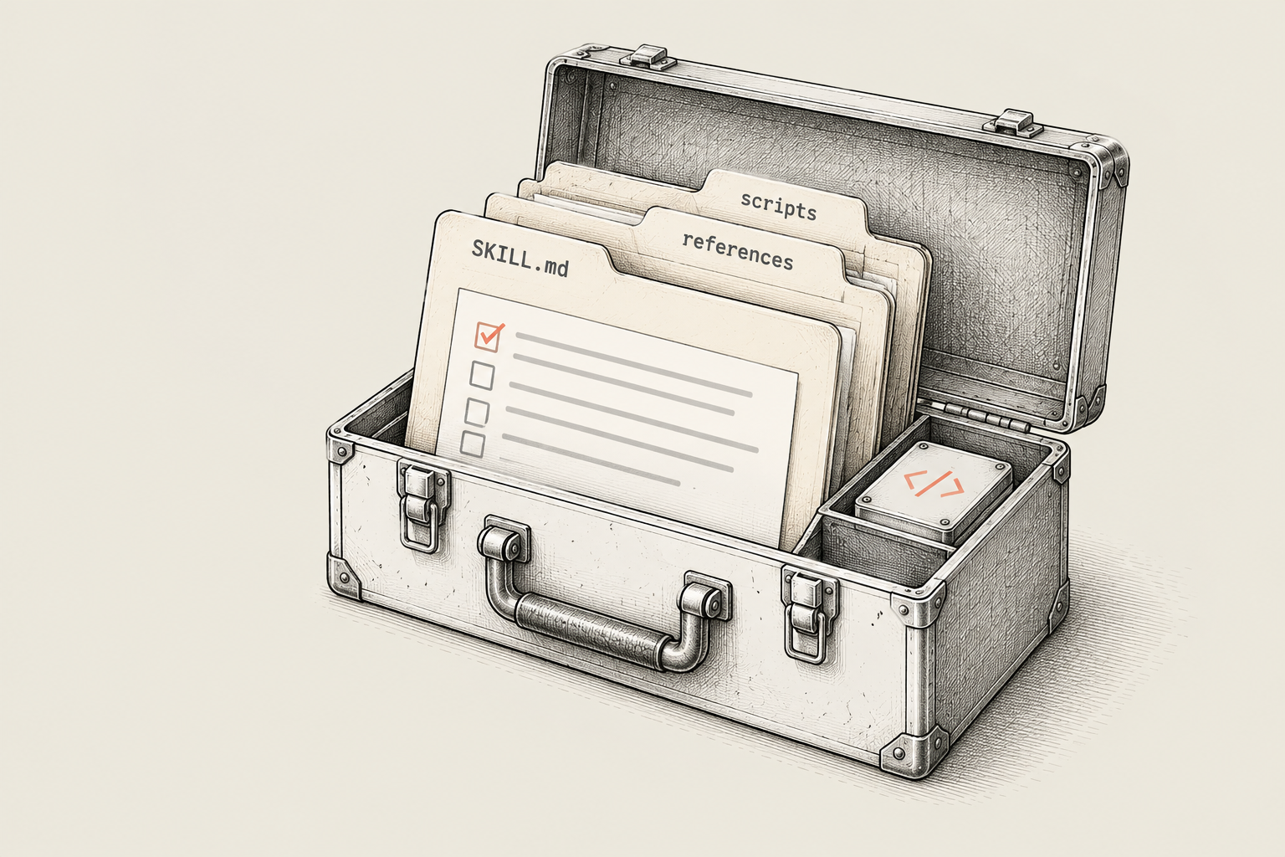
Conservamos ese método en una Skill
Cuándo usarlo.
Qué pasos seguir.
Qué resultado aceptar.
El procedimiento queda
disponible para otro encargo.
15
Notes:
PASE DE 20 MINUTOS | 08:15–08:40 | 25 s
GUION ORAL
Ya sabemos cómo queremos hacer el trabajo. Ahora lo conservamos en una Skill: una carpeta con las instrucciones y los recursos de esa tarea. Así podemos volver a usar el método y compartirlo. No hace falta escribirla entera a mano: podemos pedirle al agente que construya los archivos. Pero tenemos que saber qué queremos encontrar dentro y cómo vamos a comprobarlo.
FUENTES Y ESTADO
.agents/skills/analizar-biblioteca/SKILL.md
https://agentskills.io/specification
https://ainalluna.substack.com/p/crear-skills-agentes-ia-verificables

Slide 16
Este es el encargo para construirla
“Crea la skill analizar-biblioteca.”
Convierte los artículos descargados en fichas
y genera el mapa de temas y la guía de estilo.
El modelo lee y clasifica. El script valida y guarda.
Sigue ARQUITECTURA.md y define los criterios.
Crea pruebas con artículos ficticios y ejecútalas.
En Codex o Claude Code, abre el proyecto y ejecuta prompts/02-crear-analizar-biblioteca.md.
16
Notes:
PASE DE 20 MINUTOS | 08:40–09:45 | 65 s
GUION ORAL
Abre la carpeta del proyecto en Codex o Claude Code y pide que ejecute el prompt correspondiente. Este es el encargo real del repositorio, resumido para que se pueda leer. Dice qué construir, qué resultado esperamos y cómo repartir el trabajo. También obliga a leer el plano y a probar con artículos ficticios. El prompt completo incluye campos, valores permitidos, errores y entregables. Crear la Skill y usarla son dos momentos distintos. Aquí le estamos pidiendo que construya y pruebe la capacidad; todavía no que analice nuestra biblioteca real. El repositorio contiene estos encargos, uno por pieza, para poder seguir el mismo recorrido.
FUENTES Y ESTADO
prompts/02-crear-analizar-biblioteca.md
prompts/00-crear-estructura.md

Slide 17
Abrimos lo que ha construido
SKILL.md
analizar-biblioteca/
├─ SKILL.md
├─ references/
└─ scripts/
Cabecera
Nombre y descripción.
Cuerpo
Pasos, límites y revisión.
Se carga por etapas: descripción → instrucciones → recursos
17
Notes:
PASE DE 20 MINUTOS | 09:45–10:20 | 35 s
GUION ORAL
Lo primero es abrir el resultado, no darlo por bueno porque el agente diga que ha terminado. Esta es la carpeta real. SKILL.md es el archivo obligatorio. Tiene una cabecera con nombre y descripción, y debajo un cuerpo escrito en texto normal con el procedimiento. References contiene los criterios largos y el esquema de la ficha. Scripts contiene el código y sus pruebas. Vamos a mirar qué hay que escribir en las dos partes del SKILL.md.
FUENTES Y ESTADO
.agents/skills/analizar-biblioteca/SKILL.md
.agents/skills/analizar-biblioteca/references/instrucciones-ficha.md
https://agentskills.io/specification

Slide 18
La descripción explica cuándo usarla
---
name: analizar-biblioteca
description: >
Convierte los artículos descargados de Substack en fichas JSON
con esquema fijo y genera biblioteca/mapa-temas.md y
biblioteca/estilo.md. Úsala después de recuperar-newsletters
o cuando haga falta saber qué se ha publicado y desde qué
perspectiva.
---
“Ayuda con contenido” no delimita este trabajo.
18
Notes:
PASE DE 20 MINUTOS | 10:20–11:10 | 50 s
GUION ORAL
Antes de abrir todas las instrucciones, el agente necesita saber si esta Skill le sirve. Ayuda con contenido no permite distinguir entre analizar, escribir o adaptar. La descripción real dice con qué trabaja, qué produce y cuándo usarla. Escribe con las palabras que usarías al pedir la tarea. Si dos Skills responden a lo mismo, revisa sus límites. No garantiza la activación: se prueba con una petición directa, una paráfrasis y otra cercana que deba quedar fuera. Y si queremos usarla expresamente, podemos llamarla por su nombre.
FUENTES Y ESTADO
.agents/skills/analizar-biblioteca/SKILL.md
https://www.youtube.com/watch?v=8ZaSS6NPct4&t=740s
https://ainalluna.substack.com/p/crear-skills-agentes-ia-verificables

Slide 19
El cuerpo explica cómo hacer el trabajo
1. Lista los artículos pendientes.
2. Lee cada artículo completo y aplica los criterios.
3. Redacta la ficha con los campos acordados.
4. Valida; si falla, corrige y repite.
5. Guarda y actualiza el mapa.
Criterio real: la tesis recoge la idea que defiende
el artículo; no basta con decir de qué tema habla.
19
Notes:
PASE DE 20 MINUTOS | 11:10–12:15 | 65 s
GUION ORAL
Después de la descripción viene el procedimiento. No escribimos «hazlo bien». Escribimos el orden, las decisiones y qué hacer cuando algo falla. Este es el flujo real resumido. Un criterio de la referencia dice que la tesis debe ser la idea que defiende el artículo, no un resumen del tema. Incluye ejemplos aceptados y rechazados. La Skill indica cuándo consultar esa referencia. Esa es la carga progresiva: primero descripción, después procedimiento y luego el detalle que haga falta. Lo específico de nuestra forma de trabajar es lo que merece conservarse.
FUENTES Y ESTADO
.agents/skills/analizar-biblioteca/SKILL.md
.agents/skills/analizar-biblioteca/references/instrucciones-ficha.md
https://www.youtube.com/watch?v=8ZaSS6NPct4&t=1080s

Slide 20
Ahora la usamos con un artículo real
$analizar-biblioteca
Revisa los artículos pendientes y actualiza el mapa.
Artículo del 5 de julio
Cómo crear una skill para que tu agente
tome mejores decisiones
Tema: Skills para agentes · Enfoque: explicación
Tesis: Una Skill debe definir qué comportamiento cambia, cuándo se usa, qué deja fuera y cómo se comprueba el resultado.
20
Notes:
PASE DE 20 MINUTOS | 12:15–13:20 | 65 s
GUION ORAL
Ahora cambia el encargo. Ya no pedimos crear la Skill: le pedimos usarla. En Codex podemos invocarla por su nombre como veis aquí. En esta demostración aislada hemos usado un artículo real de Think&Hack. El procedimiento detecta que falta la ficha; el agente lee el artículo, consulta los criterios y redacta los campos editoriales. El script los combina con los datos originales y guarda la ficha. Al terminar, el mapa ya incluye el artículo y la siguiente comprobación no lo presenta como pendiente. Esto es una ejecución de la fase de inventario, no una promesa de que todo el sistema está terminado.
FUENTES Y ESTADO
.conia-v3/demo-ejecucion.json
.conia-v3/demo/biblioteca/substack/fichas/205019542.json
.conia-v3/demo/biblioteca/mapa-temas.md
https://learn.chatgpt.com/docs/build-skills

Slide 21
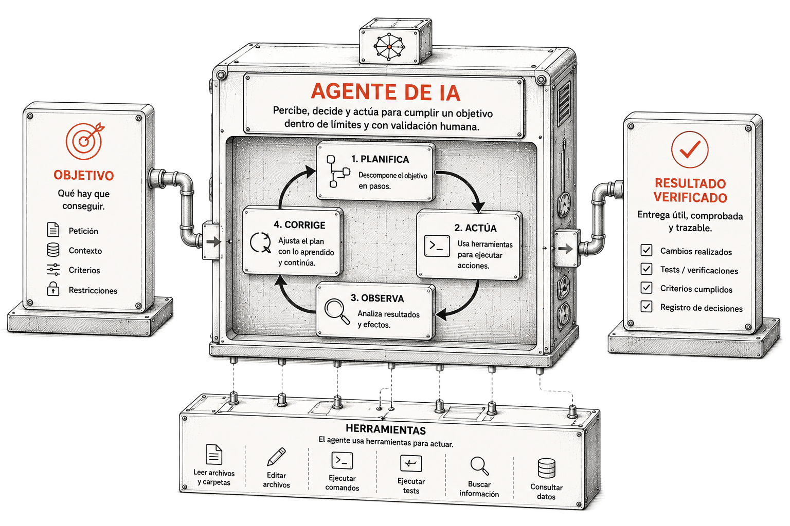
El agente pone el método en práctica
Lee el artículo.
Decide tema, enfoque y tesis.
Llama al script para guardar.
Revisa el resultado.
Un agente puede utilizar
varias Skills.
21
Notes:
PASE DE 20 MINUTOS | 13:20–13:55 | 35 s
GUION ORAL
Eso es lo que hace aquí el agente: recibe el encargo, usa el modelo para interpretar, llama a herramientas y observa el resultado para continuar o corregir. La Skill le da nuestro método; no es un empleado que trabaje solo. El script ejecuta la parte programada. Podemos usar el mismo agente con distintas Skills. No necesitamos crear un agente nuevo por cada fase: lo decidimos por el contexto, las herramientas y las responsabilidades que realmente convenga separar.
FUENTES Y ESTADO
https://ainalluna.substack.com/p/crear-agentes-claude-code
.agents/skills/analizar-biblioteca/SKILL.md
Ilustración de mujeresenseo_junio2026.pptx

Slide 22
Probamos también lo que debería fallar
Quitamos “tesis” de la ficha y pedimos guardarla.
Ficha invalida; no se escribe nada:
- ficha: falta el campo obligatorio 'tesis'
Corregimos la ficha → se guarda → se actualiza el mapa.
Salida real del script. Este control forma parte del arnés que ejecuta y verifica el trabajo.
22
Notes:
PASE DE 20 MINUTOS | 13:55–14:45 | 50 s
GUION ORAL
No comprobaría solo el caso feliz. En esta prueba quitamos deliberadamente la tesis y llamamos al mismo script. Esta es su respuesta real: no guarda la ficha. Después entregamos la ficha completa, se valida y se actualiza el mapa. Aquí aparece el arnés: el entorno que ejecuta al agente, limita lo que puede hacer y comprueba las entregas. Este control valida la estructura. Para saber si la tesis es fiel, todavía hay que contrastarla con el artículo. En investigación, un enlace que funciona tampoco prueba una afirmación: hay que leer la fuente.
FUENTES Y ESTADO
.conia-v3/demo-ejecucion.json
.agents/skills/analizar-biblioteca/scripts/analizar_biblioteca.py
https://ainalluna.substack.com/p/harness-engineering-agentes-ia

Slide 23
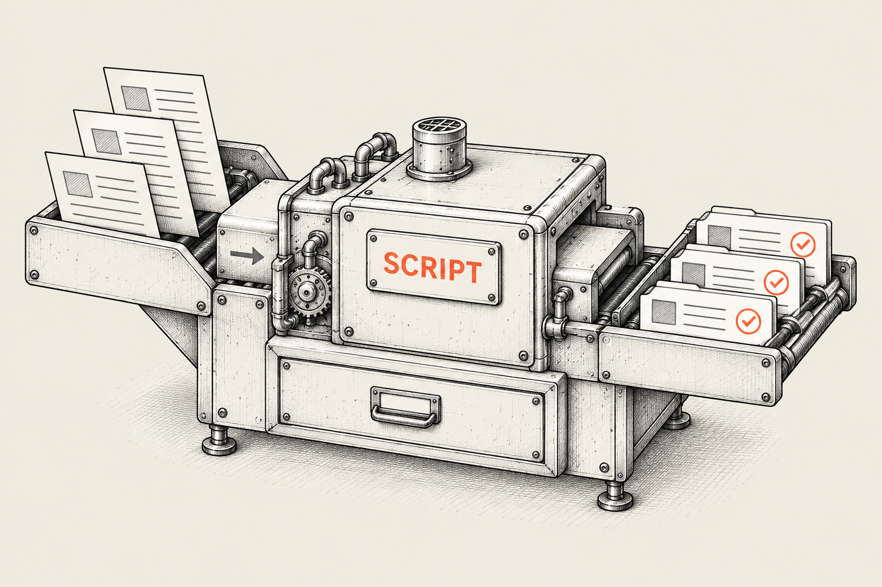
Guardamos el código que ya funciona
“Guarda este código
en scripts/ y haz que
la Skill lo reutilice.
Ejecuta de nuevo
y comprueba el resultado.”
El proyecto conserva analizar_biblioteca.py y sus pruebas junto al procedimiento.
23
Notes:
PASE DE 20 MINUTOS | 14:45–15:15 | 30 s
GUION ORAL
Cuando el agente escribe una operación que funciona, podemos pedirle que la conserve dentro de la Skill y que actualice el procedimiento para reutilizarla. Después comprobamos que realmente la usa. Así no tiene que reinventar en cada encargo cómo guardar o validar una ficha. El modelo seguirá interpretando el contenido nuevo; la operación que ya hemos programado y probado queda estable.
FUENTES Y ESTADO
.agents/skills/analizar-biblioteca/scripts/analizar_biblioteca.py
https://www.youtube.com/watch?v=HIRDzMtuWFk&t=86s

Slide 24
Conservamos también las correcciones
“No crees un tema nuevo si ya existe uno equivalente.”
Guardar el criterio en la referencia.
Volver a ejecutar con un caso distinto.
Comprobar si evita el error.
Regla real de instrucciones-ficha.md. Las correcciones editoriales se conservan en estilo.md.
24
Notes:
PASE DE 20 MINUTOS | 15:15–16:00 | 45 s
GUION ORAL
Y hacemos lo mismo con el criterio. En esta Skill hay una regla concreta: reutilizar un tema existente cuando encaje, porque crear uno por cada matiz fragmentaría el mapa. Si una ejecución revela un problema, pedimos que identifique la causa y corrija el lugar adecuado: descripción, procedimiento, referencia o código. Luego repetimos la tarea. La Skill no aprende automáticamente por haber recibido una corrección. Esa corrección tiene que quedar escrita, revisada y disponible. En la guía de estilo, el proyecto protege además la sección de reglas aprendidas.
FUENTES Y ESTADO
.agents/skills/analizar-biblioteca/references/instrucciones-ficha.md
.agents/skills/analizar-biblioteca/SKILL.md
https://www.youtube.com/watch?v=HIRDzMtuWFk&t=296s

Slide 25
Repetimos el método para cada etapa
Inventario → oportunidad → contenido → piezas → guardar
Un encargo definido.
Una salida que el siguiente paso pueda usar.
Una comprobación antes de continuar.
El repo incluye 9 prompts de construcción: la estructura y 8 Skills conectadas por sus entregas.
25
Notes:
PASE DE 20 MINUTOS | 16:00–16:35 | 35 s
GUION ORAL
Con una pieza comprendida, aplicamos el mismo método al resto. Cada etapa recibe información, toma decisiones y entrega algo que la siguiente pueda usar. Por eso definimos los contratos. El proyecto ofrece nueve prompts: uno para la estructura y ocho para sus Skills. Cada prompt deja una pieza que podemos revisar y probar. Elegir la oportunidad, aprobar la investigación y aprobar el texto siguen siendo decisiones humanas. El sistema no aparece por tener muchas Skills: aparece al conectarlas con ese proceso y sus comprobaciones.
FUENTES Y ESTADO
README.md
ARQUITECTURA.md
prompts/

Slide 26
Lo puedes usar en distintos entornos
Codex
Claude Code
.agents/skills/
.claude/skills/
ChatGPT Work · Cowork
Instalar la Skill o su paquete compatible.
El procedimiento se reutiliza. Hay que adaptar herramientas, rutas, permisos y dependencias.
26
Notes:
PASE DE 20 MINUTOS | 16:35–17:15 | 40 s
GUION ORAL
Una ventaja es que el método queda en archivos. En Codex, las Skills de este proyecto están en .agents/skills. En Claude Code, las de proyecto se instalan en .claude/skills. Work y Cowork también permiten trabajar con Skills, con sus mecanismos de instalación y empaquetado. Un plugin puede distribuir Skills y conexiones. No es copiar una carpeta y suponer que funcionará igual: si usa Python, archivos o servicios, adaptamos el entorno y repetimos la prueba. El método puede viajar con nosotros sin volver a inventarlo.
FUENTES Y ESTADO
https://learn.chatgpt.com/docs/build-skills
https://code.claude.com/docs/en/skills
https://support.claude.com/en/articles/12512180-use-skills-in-claude
https://ainalluna.substack.com/p/como-crear-skill-chatgpt-work

Slide 27
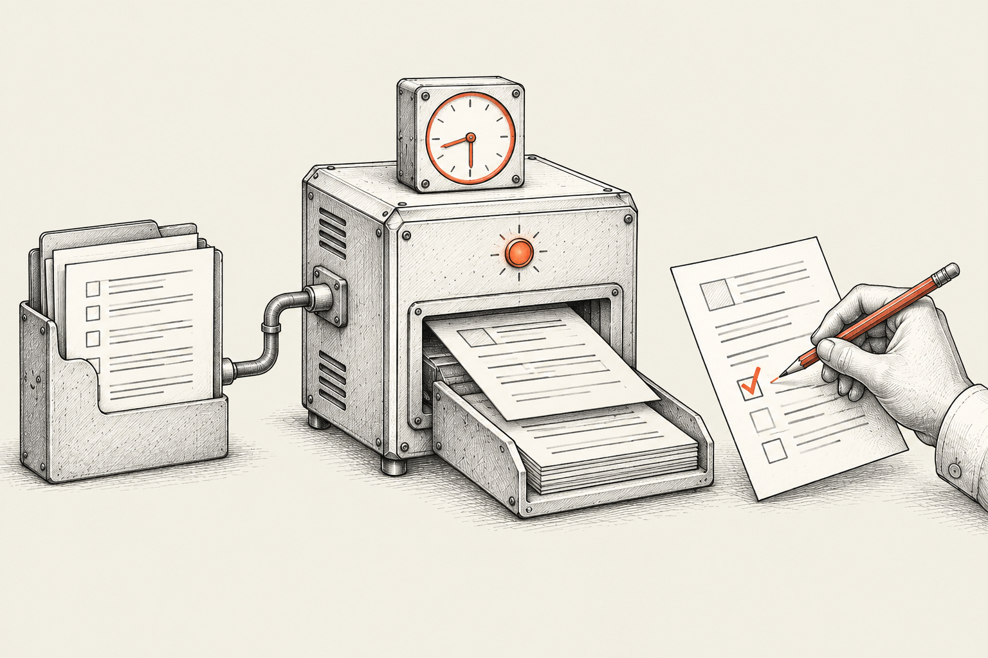
Todavía tenía que acordarme de lanzarlo
El proceso ya estaba.
Todavía tenía que
ponerlo en marcha.
El siguiente paso: una ejecución programada, con un resultado pendiente de revisión.
27
Notes:
PASE DE 20 MINUTOS | 17:15–17:30 | 15 s
GUION ORAL
Con todo esto había resuelto cómo trabajar. Pero todavía tenía que acordarme de arrancarlo. Esa fue la razón para dar el siguiente paso con Hacki: que el sistema empezara a trabajar cuando tocaba y me dejara preparada la siguiente decisión.
FUENTES Y ESTADO
https://ainalluna.substack.com/p/agente-ia-autonomo-hermes-agent

Slide 28
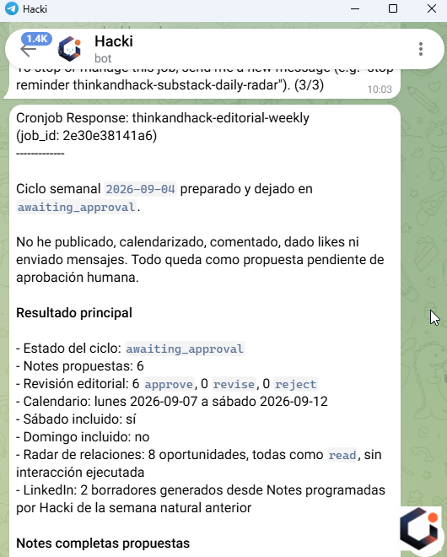
Hacki: el proceso se pone en marcha
Hermes Agent
Servidor en marcha.
Tarea semanal programada.
Skills, herramientas y contexto.
6 Notes propuestas.
Pendientes de aprobación.
28
Notes:
PASE DE 20 MINUTOS | 17:30–18:20 | 50 s
GUION ORAL
Este es un caso real de Think&Hack que documenté en septiembre. Hacki utiliza Hermes Agent y tiene una tarea programada: Editorial Weekly. El servidor y su programador la arrancan sin que yo escriba un prompt esa mañana. Revisa contenido y señales, prepara propuestas y deja el resultado pendiente de aprobación. Esta captura muestra seis Notes propuestas y el estado awaiting approval. La Skill aporta el método; el horario y el entorno que ejecuta el agente hacen posible el arranque automático. Este caso demuestra el principio; trasladar el repositorio de la charla a Hermes todavía exige adaptar y probar su instalación.
FUENTES Y ESTADO
https://ainalluna.substack.com/p/agente-ia-calendario-editorial-newsletter
https://hermes-agent.nousresearch.com/docs/user-guide/features/cron
https://hermes-agent.nousresearch.com/docs/developer-guide/creating-skills

Slide 29
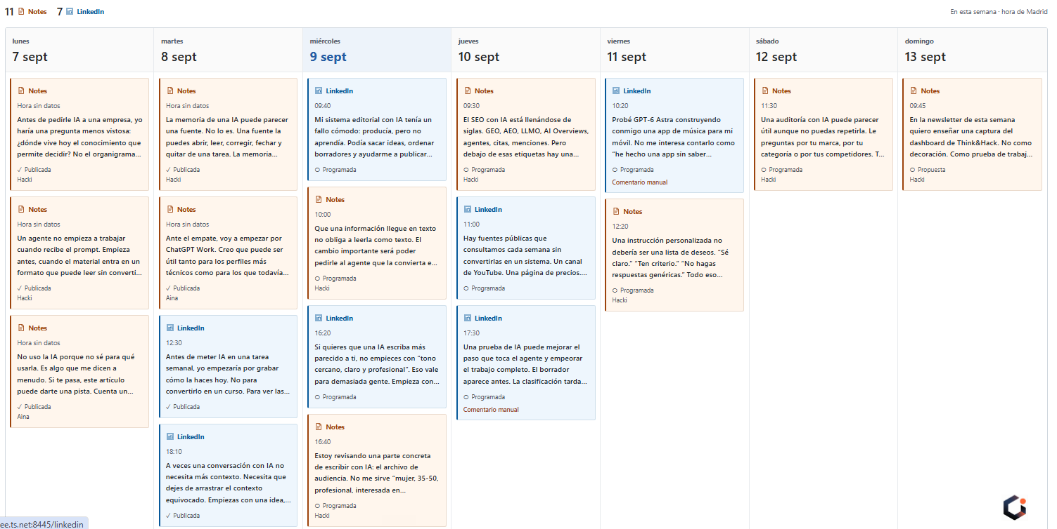
Cuando vuelvo, el trabajo está preparado
Revisar · corregir · aprobar · programar
29
Notes:
PASE DE 20 MINUTOS | 18:20–19:00 | 40 s
GUION ORAL
Y aquí aparece el resultado en mi calendario editorial. Hay propuestas y piezas para Notes y LinkedIn, con sus estados. El trabajo se ha puesto en marcha sin que yo pulse un botón; la decisión de publicar sigue pasando por mí. Reviso qué aporta cada pieza, corrijo lo que no encaja y apruebo lo que merece salir. Esa es la automatización que me interesa: llegar a una decisión con el trabajo previo preparado y con información para revisarlo.
FUENTES Y ESTADO
https://ainalluna.substack.com/p/agente-ia-calendario-editorial-newsletter

Slide 30
De chat a sistemas
El método queda disponible.
El trabajo se comprueba.
El proceso arranca cuando toca.
Yo sigo decidiendo qué merece publicarse.
Think&Hack · ainalluna.substack.com
30
Notes:
PASE DE 20 MINUTOS | 19:00–19:25 | 25 s
GUION ORAL
Esto es pasar de chat a sistemas. Empezamos por un objetivo, diseñamos un proceso y elegimos las piezas que lo hacen posible. Las Skills conservan el método; los agentes lo aplican con herramientas; los scripts repiten lo que ya sabemos hacer; el arnés permite controlar y verificar. Y cuando ese proceso está preparado, podemos programar su ejecución. No tengo que volver a explicarlo todo ni recordar cada arranque. Tengo trabajo preparado, un método que puedo revisar y la responsabilidad de decidir qué merece publicarse. Gracias.
FUENTES Y ESTADO
https://ainalluna.substack.com/p/agente-ia-calendario-editorial-newsletter
https://github.com/seoutopico/sistema-editorial-agentico

Slide 31
Qué entrega cada fase
Fase | Skills del proyecto | Entrega
Inventario | recuperar-newsletters analizar-biblioteca | Mapa y estilo
Oportunidad | explorar-youtube detectar-oportunidades | Oportunidad justificada
Contenido madre | investigar-tema redactar-contenido | Contenido revisado
Piezas | adaptar-contenido | Piezas por canal
Guardar | registrar-resultado | Registro actualizado
Decisiones humanas: elegir oportunidad · aprobar investigación · aprobar texto
31
Notes:
APÉNDICE OCULTO · fuera del pase de 20 minutos
GUION ORAL
Contratos del diseño completo definido en ARQUITECTURA.md. Cada fase entrega información que necesita la siguiente. El estado de implementación evoluciona y se documenta en README.md. La ejecución comprobada durante la preparación de esta ponencia corresponde a analizar-biblioteca, en una copia aislada con un artículo real.
FUENTES Y ESTADO
ARQUITECTURA.md
README.md

Slide 32
Para llevarte el proyecto
sistema-editorial-agentico
Prompts de construcción · Skills · scripts · pruebas
Cambia tu publicación y tu línea editorial
en proyecto.config.json.
Elige tus fuentes y ejecuta las pruebas.
github.com/seoutopico/sistema-editorial-agentico
32
Notes:
APÉNDICE OCULTO · fuera del pase de 20 minutos
GUION ORAL
Apéndice para compartir. Enlace al repositorio de origen: https://github.com/seoutopico/sistema-editorial-agentico. Su visibilidad pública debe verificarse antes de anunciarlo como accesible a todo el público. Esta entrega local no ha publicado ni cambiado permisos del repositorio. El sistema se adapta con proyecto.config.json y biblioteca/youtube/canales.md. No distribuir credenciales ni contenido privado de la biblioteca.
FUENTES Y ESTADO
https://github.com/seoutopico/sistema-editorial-agentico
README.md
ARQUITECTURA.md

Slide 33
Una petición para crear tu primera Skill
Convierte este procedimiento en una Skill reutilizable.
Define cuándo usarla y cuándo no.
Pide los datos que falten; no los inventes.
Ordena los pasos y fija la entrega.
Separa referencias y scripts.
Incluye un ejemplo aceptado y otro rechazado.
Propón pruebas de activación, resultado y errores.
Plantilla orientativa: revisa los archivos generados y prueba con un caso distinto.
33
Notes:
APÉNDICE OCULTO · fuera del pase de 20 minutos
GUION ORAL
Apéndice. Prompt propuesto para el público, no fragmento literal de una ejecución del repositorio. Es un punto de partida; ajustar el alcance a una tarea real. Conservar instrucciones que cambien decisiones y retirar lo redundante. El tamaño del SKILL.md importa menos que su foco y su organización; pasar el detalle largo a referencias.
FUENTES Y ESTADO
https://ainalluna.substack.com/p/crear-skills-agentes-ia-verificables
https://ainalluna.substack.com/p/como-crear-skill-chatgpt-work
Taller de Fred Harper: Texto pegado.txt

Slide 34
Antes de dar una Skill por buena
Activación
Petición directa, paráfrasis y un caso que no le corresponde.
Resultado
Un caso nuevo con criterios de aceptación explícitos.
Errores
Datos ausentes, fuentes inaccesibles y salidas inválidas.
Compara con y sin Skill. Guarda la corrección donde corresponda y repite la prueba.
34
Notes:
APÉNDICE OCULTO · fuera del pase de 20 minutos
GUION ORAL
Apéndice de buenas prácticas. Inspeccionar herramientas y scripts antes de instalarlos. No confundir un esquema válido con una afirmación verdadera. Documentar fallos y arreglar la pieza más pequeña que los causa: descripción, procedimiento, referencia o script. Probar de nuevo tras cada cambio relevante y cuando se cambia de modelo o entorno.
FUENTES Y ESTADO
https://ainalluna.substack.com/p/crear-skills-agentes-ia-verificables
2026-10-14T02-16-05-transcripcion-youtube.md

Slide 35
Fuentes de esta demostración
Think&Hack
Crear Skills verificables · 5 julio
Crear agentes en Claude Code · 12 julio
Harness engineering · 19 julio
Hacki: semana 1 · 30 agosto
Calendario editorial con IA · 9 septiembre
Crear Skills en Work · 4 octubre
Repositorio, transcripciones y documentación oficial
Los enlaces y la trazabilidad de cada ejemplo están en las notas de su diapositiva.
35
Notes:
APÉNDICE OCULTO · fuera del pase de 20 minutos
GUION ORAL
FUENTES EDITORIALES
https://ainalluna.substack.com/p/crear-skills-agentes-ia-verificables
https://ainalluna.substack.com/p/crear-agentes-claude-code
https://ainalluna.substack.com/p/harness-engineering-agentes-ia
https://ainalluna.substack.com/p/agente-ia-autonomo-hermes-agent
https://ainalluna.substack.com/p/hacki-semana-1
https://ainalluna.substack.com/p/agente-ia-calendario-editorial-newsletter
https://ainalluna.substack.com/p/como-crear-skill-chatgpt-work
TRANSCRIPCIONES
Fred Harper: Texto pegado.txt (aportada por la ponente).
Cuatro principios: 2026-10-14T02-16-05-transcripcion-youtube.md.
FUENTES TÉCNICAS
https://agentskills.io/specification
https://learn.chatgpt.com/docs/build-skills
https://developers.openai.com/plugins/concepts/skills
https://code.claude.com/docs/en/skills
https://support.claude.com/en/articles/12512180-use-skills-in-claude
https://hermes-agent.nousresearch.com/docs/user-guide/features/cron
DISEÑO
Referencia: mujeresenseo_junio2026.pptx. Tres ilustraciones nuevas generadas en su estilo; ilustración de agente reutilizada. Capturas originales de newsletters de Aina-Lluna Taylor. Texto, tablas y diagramas editables.
ESTADO
14/10/2026: biblioteca con 55 artículos y 55 fichas. El desarrollo del repo continúa; consultar README.md para el estado de las ocho Skills. La demostración aislada de analizar-biblioteca se ha ejecutado y comprobado. Hacki es un caso documentado separado; no prueba el despliegue del repo de la charla.
VÍDEOS REVISADOS
https://www.youtube.com/watch?v=8ZaSS6NPct4 (primeros 20 minutos: transcripción y secuencia visual).
https://www.youtube.com/watch?v=HIRDzMtuWFk (vídeo completo: transcripción e imágenes).
FUENTES Y ESTADO

